Slide 1




Slide 2


Python语言程序设计
第6章 辅学内容

Slide 3
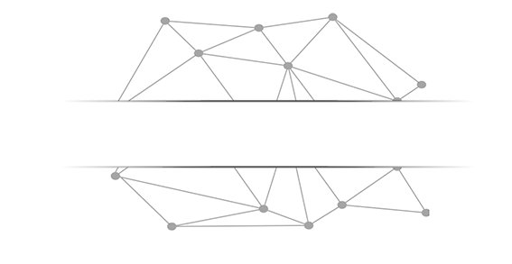
前课复习

Slide 4


数字类型及操作
- 整数类型的无限范围及4种进制表示
- 浮点数类型的近似无限范围、小尾数及科学计数法
- +、-、*、/、//、%、**、二元增强赋值操作符
abs()、divmod()、pow()、round()、max()、min()
int()、float()、complex()

Slide 5
字符串类型及操作
- 正向递增序号、反向递减序号、<字符串>[M:N:K]
- +、*、len()、str()、hex()、oct()、ord()、chr()
.lower()、.upper()、.split()、.count()、.replace()
.center()、.strip()、.join(）、.format()格式化

Slide 6
程序的分支结构
- 单分支 if 二分支 if-else 及紧凑形式
- 多分支 if-elif-else 及条件之间关系
- not and or
> >= == <= < !=
- 异常处理
try-except-else-finally

Slide 7
程序的循环结构
- for…in 遍历循环: 计数、字符串、列表、文件…
while无限循环
continue和break保留字: 退出当前循环层次
- 循环else的高级用法: 与break有关

Slide 8
函数的定义与使用
- 使用保留字def定义函数，lambda定义匿名函数
- 可选参数(赋初值)、可变参数(*b)、名称传递
- 保留字return可以返回任意多个结果
- 保留字global声明使用全局变量，一些隐式规则

Slide 9
代码复用与函数递归
- 模块化设计：松耦合、紧耦合
- 函数递归的2个特征：基例和链条
- 函数递归的实现：函数 + 分支结构

Slide 10
本课概要

Slide 11
第6章 组合数据类型
3.1404
3.1401 3.1376
3.1349
从一个数据到一组数据
3.14
3.1413
3.1398
一个数据 表达一个含义
一组数据 表达一个或多个含义

Slide 12
第6章 组合数据类型
- 6.1 集合类型及操作
元组类型 列表类型
- 6.2 序列类型及操作
- 6.3 实例9: 基本统计值计算
- 6.4 字典类型及操作
- 6.5 模块5: jieba库的使用
- 6.6 实例10: 文本词频统计

Slide 13
第6章 组合数据类型
方法论
- Python三种主流组合数据类型的使用方法 实践能力
- 学会编写处理一组数据的程序

Slide 14
练习与作业

Slide 15
第6章 组合数据类型
练习 (可选)
- 5道编程
@Python123
测验
- 10道单选+2道编程 @Python123

Slide 16


Slide 18
Python语言程序设计
集合类型及操作

Slide 19
单元开篇

Slide 20
集合类型及操作
- 集合类型定义
- 集合操作符
- 集合处理方法
- 集合类型应用场景

Slide 21
集合类型定义

Slide 22
集合类型的定义
集合是多个元素的无序组合
- 集合类型与数学中的集合概念一致
- 集合元素之间无序，每个元素唯一，不存在相同元素
- 集合元素不可更改，不能是可变数据类型
为什么？

Slide 23
集合类型的定义
集合是多个元素的无序组合
- 集合用大括号 {} 表示，元素间用逗号分隔
- 建立集合类型用 {} 或 set()
- 建立空集合类型，必须使用set()

Slide 24
集合类型的定义
>>> A = {"python", 123, ("python",123)} #使用{}建立集合
{123, 'python', ('python', 123)}
>>> B = set("pypy123")
{'1', 'p', '2', '3', 'y'}
#使用set()建立集合
>>> C = {"python", 123, "python",123}
{'python', 123}

Slide 25
集合操作符

Slide 26



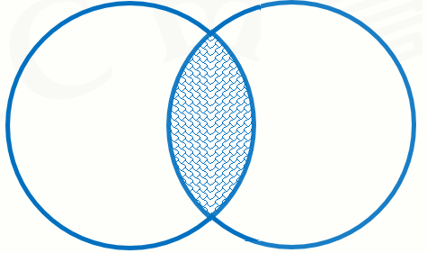
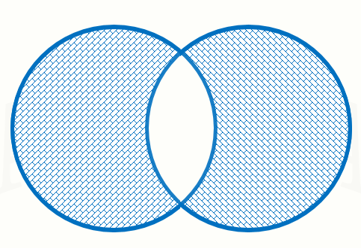
集合间操作
S | T
并
S - T
差
S
T
S
T
S & T
交
S ^ T
补
S
T
S
T

Slide 27
集合操作符
6个操作符
操作符及应用 | 描述
S | T | 并，返回一个新集合，包括在集合S和T中的所有元素
S - T | 差，返回一个新集合，包括在集合S但不在T中的元素
S & T | 交，返回一个新集合，包括同时在集合S和T中的元素
S ^ T | 补，返回一个新集合，包括集合S和T中的非相同元素
S <= T 或 S < T | 返回True/False，判断S和T的子集关系
S >= T 或 S > T | 返回True/False，判断S和T的包含关系

Slide 28
集合操作符
4个增强操作符
操作符及应用 | 描述
S |= T | 并，更新集合S，包括在集合S和T中的所有元素
S -= T | 差，更新集合S，包括在集合S但不在T中的元素
S &= T | 交，更新集合S，包括同时在集合S和T中的元素
S ^= T | 补，更新集合S，包括集合S和T中的非相同元素

Slide 29
集合类型的定义
>>> A = {"p", "y" , 123}
>>> B = set("pypy123")
>>> A-B
{123}
>>> B-A
{'3', '1', '2'}
>>> A&B
{'p', 'y'}
>>> A|B
>>> A^B
{'2', 123, '3', '1'}
{'1', 'p', '2', 'y', '3', 123}

Slide 30
集合处理方法

Slide 31
集合处理方法
操作函数或方法 | 描述
S.add(x) | 如果x不在集合S中，将x增加到S
S.discard(x) | 移除S中元素x，如果x不在集合S中，不报错
S.remove(x) | 移除S中元素x，如果x不在集合S中，产生KeyError异常
S.clear() | 移除S中所有元素
S.pop() | 随机返回S的一个元素，更新S，若S为空产生KeyError异常

Slide 32
集合处理方法
操作函数或方法 | 描述
S.copy() | 返回集合S的一个副本
len(S) | 返回集合S的元素个数
x in S | 判断S中元素x，x在集合S中，返回True，否则返回False
x not in S | 判断S中元素x，x不在集合S中，返回True，否则返回False
set(x) | 将其他类型变量x转变为集合类型

Slide 33
集合处理方法
>>> try:
>>> A = {"p", "y" , 123}
>>> for item in A:
print(item, end="")
p123y
>>> A
{'p', 123, 'y'}
while True:
print(A.pop(), end=""))
except:
pass
p123y
>>> A
set()

Slide 34
集合类型应用场景

Slide 35
集合类型应用场景
包含关系比较
>>> "p" in {"p", "y" , 123}
True
>>> {"p", "y"} >= {"p", "y" , 123}
False

Slide 36
集合类型应用场景
数据去重：集合类型所有元素无重复
>>> ls = ["p", "p", "y", "y", 123]
>>> s = set(ls)
{'p', 'y', 123}
>>> lt = list(s) ['p', 'y', 123]
# 利用了集合无重复元素的特点
# 还可以将集合转换为列表

Slide 37
单元小结

Slide 38
集合类型及操作
- 集合使用{}和set()函数创建
- 集合间操作：交(&)、并(|)、差(-)、补(^)、比较(>=<)
- 集合类型方法：.add()、.discard()、.pop()等
- 集合类型主要应用于：包含关系比较、数据去重

Slide 41
Python语言程序设计
序列类型及操作

Slide 42
单元开篇

Slide 43
序列类型及操作
- 序列类型定义
- 序列处理函数及方法
- 元组类型及操作
- 列表类型及操作
- 序列类型应用场景

Slide 44
序列类型定义

Slide 45
序列类型定义
序列是具有先后关系的一组元素
- 序列是一维元素向量，元素类型可以不同
- 类似数学元素序列： s₀, s₁, … , s_{n-1}
- 元素间由序号引导，通过下标访问序列的特定元素

Slide 46
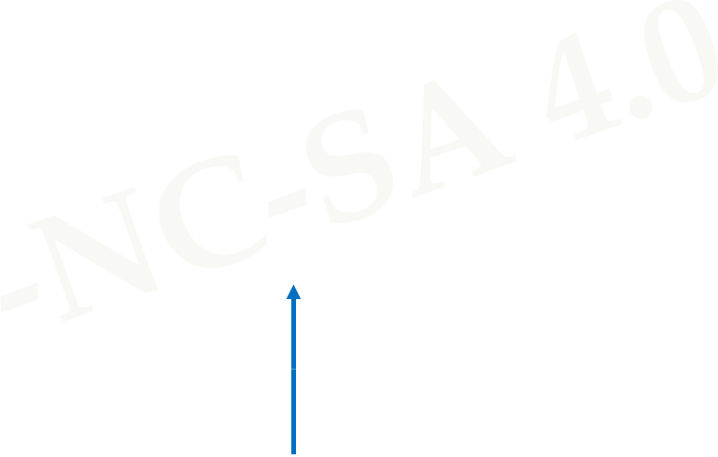

序列类型定义
序列是一个基类类型
字符串类型
元组类型
列表类型
序列类型

Slide 47
序列类型定义
序号的定义
反向递减序号
-5
-4
-3
-2
-1
"BIT" | 3.1415 | 1024 | (2,3) | ["中国",9]
0
1
2
3
4
正向递增序号

Slide 48
序列处理函数及方法

Slide 49
序列类型通用操作符
6个操作符
操作符及应用 | 描述
x in s | 如果x是序列s的元素，返回True，否则返回False
x not in s | 如果x是序列s的元素，返回False，否则返回True
s + t | 连接两个序列s和t
s*n 或 n*s | 将序列s复制n次
s[i] | 索引，返回s中的第i个元素，i是序列的序号
s[i: j] 或 s[i: j: k] | 切片，返回序列s中第i到j以k为步长的元素子序列

Slide 50
序列类型操作实例
>>> ls = ["python", 123, ".io"]
>>> ls[::-1]
['.io', 123, 'python']
>>> s = "python123.io"
>>> s[::-1]
'oi.321nohtyp'

Slide 51
序列类型通用函数和方法
5个函数和方法
函数和方法 | 描述
len(s) | 返回序列s的长度，即元素个数
min(s) | 返回序列s的最小元素，s中元素需要可比较
max(s) | 返回序列s的最大元素，s中元素需要可比较
s.index(x) 或 s.index(x, i, j) | 返回序列s从i开始到j位置中第一次出现元素x的位置
s.count(x) | 返回序列s中出现x的总次数

Slide 52
序列类型操作实例
>>> ls = ["python", 123, ".io"]
>>> len(ls) 3
>>> s = "python123.io"
>>> max(s) 'y'

Slide 53
元组类型及操作

Slide 54
元组类型定义
元组是序列类型的一种扩展
- 元组是一种序列类型，一旦创建就不能被修改
- 使用小括号 () 或 tuple() 创建，元素间用逗号 , 分隔
- 可以使用或不使用小括号
def func():
return 1,2

Slide 55
元组类型定义
>>> creature = "cat", "dog", "tiger", "human"
>>> creature
('cat', 'dog', 'tiger', 'human')
>>> color = (0x001100, "blue", creature)
>>> color
(4352, 'blue', ('cat', 'dog', 'tiger', 'human'))

Slide 56
元组类型操作
元组继承序列类型的全部通用操作
- 元组继承了序列类型的全部通用操作
- 元组因为创建后不能修改，因此没有特殊操作
- 使用或不使用小括号

Slide 57
元组类型操作
>>> creature = "cat", "dog", "tiger", "human"
>>> creature[::-1]
('human', 'tiger', 'dog', 'cat')
>>> color = (0x001100, "blue", creature)
>>> color[-1][2] 'tiger'

Slide 58
列表类型及操作

Slide 59
列表类型定义
列表是序列类型的一种扩展，十分常用
- 列表是一种序列类型，创建后可以随意被修改
- 使用方括号 [] 或list() 创建，元素间用逗号 , 分隔
- 列表中各元素类型可以不同，无长度限制

Slide 60
列表类型定义
>>> ls = ["cat", "dog", "tiger", 1024]
>>> ls
['cat', 'dog', 'tiger', 1024]
>>> lt = ls
>>> lt
['cat', 'dog', 'tiger', 1024]
ls
['cat','dog','tiger',1024]
lt
方括号 [] 真正创建一个列表，赋值仅传递引用

Slide 61
列表类型操作函数和方法
函数或方法 | 描述
ls[i] = x | 替换列表ls第i元素为x
ls[i: j: k] = lt | 用列表lt替换ls切片后所对应元素子列表
del ls[i] | 删除列表ls中第i元素
del ls[i: j: k] | 删除列表ls中第i到第j以k为步长的元素
ls += lt | 更新列表ls，将列表lt元素增加到列表ls中
ls *= n | 更新列表ls，其元素重复n次

Slide 62
列表类型操作
>>> ls = ["cat", "dog", "tiger", 1024]
>>> ls[1:2] = [1, 2, 3, 4]
['cat', 1, 2, 3, 4, 'tiger', 1024]
>>> del ls[::3] [1, 2, 4, 'tiger']
>>> ls*2
[1, 2, 4, 'tiger', 1, 2, 4, 'tiger']

Slide 63
列表类型操作函数和方法
函数或方法 | 描述
ls.append(x) | 在列表ls最后增加一个元素x
ls.clear() | 删除列表ls中所有元素
ls.copy() | 生成一个新列表，赋值ls中所有元素
ls.insert(i,x) | 在列表ls的第i位置增加元素x
ls.pop(i) | 将列表ls中第i位置元素取出并删除该元素
ls.remove(x) | 将列表ls中出现的第一个元素x删除
ls.reverse() | 将列表ls中的元素反转

Slide 64
列表类型操作
>>> ls = ["cat", "dog", "tiger", 1024]
>>> ls.append(1234)
['cat', 'dog', 'tiger', 1024, 1234]
>>> ls.insert(3, "human")
['cat', 'dog', 'tiger', 'human', 1024, 1234]
>>> ls.reverse()
[1234, 1024, 'human', 'tiger', 'dog', 'cat']

Slide 65
列表功能默写
■ 定义空列表lt
■ 向lt新增5个元素
■ 修改lt中第2个元素
■ 向lt中第2个位置增加一个元素
■ 从lt中第1个位置删除一个元素
■ 删除lt中第1-3位置元素
■ 判断lt中是否包含数字0
■ 向lt新增数字0
■ 返回数字0所在lt中的索引
■ lt的长度
■ lt中最大元素
清空lt

Slide 66
列表功能默写
■ 定义空列表lt
■ 向lt新增5个元素
■ 修改lt中第2个元素
■ 向lt中第2个位置增加一个元素
■ 从lt中第1个位置删除一个元素
■ 删除lt中第1-3位置元素
>>> lt = []
>>> lt += [1,2,3,4,5]
>>> lt[2] = 6
>>> lt.insert(2, 7)
>>> del lt[1]
>>> del lt[1:4]

Slide 67
列表功能默写
>>> 0 in lt
>>> lt.append(0)
>>> lt.index(0)
>>> len(lt)
>>> max(lt)
>>> lt.clear()
■ 判断lt中是否包含数字0
■ 向lt新增数字0
■ 返回数字0所在lt中的索引
■ lt的长度
■ lt中最大元素
清空lt

Slide 68
序列类型应用场景

Slide 69
序列类型应用场景
数据表示：元组 和 列表
- 元组用于元素不改变的应用场景，更多用于固定搭配场景
- 列表更加灵活，它是最常用的序列类型
- 最主要作用：表示一组有序数据，进而操作它们

Slide 70
序列类型应用场景
元素遍历
for item in ls :
for item in tp :
<语句块>
<语句块>

Slide 71
序列类型应用场景
数据保护
- 如果不希望数据被程序所改变，转换成元组类型
>>> ls = ["cat", "dog", "tiger", 1024]
>>> lt = tuple(ls)
>>> lt
('cat', 'dog', 'tiger', 1024)

Slide 72
单元小结

Slide 73
序列类型及操作
- 序列是基类类型，扩展类型包括：字符串、元组和列表
- 元组用()和tuple()创建，列表用[]和set()创建
- 元组操作与序列操作基本相同
- 列表操作在序列操作基础上，增加了更多的灵活性

Slide 75
Python语言程序设计
实例9: 基本统计值计算

Slide 76
"基本统计值计算"问题分析

Slide 77
问题分析
基本统计值
- 需求：给出一组数，对它们有个概要理解
- 该怎么做呢？
总个数、求和、平均值、方差、中位数…

Slide 78
问题分析
基本统计值
- 方差：
- 总个数：len()
各数据与平均数差的平方和的平均数
- 求和：for … in
- 中位数：排序，然后…
- 平均值：求和/总个数
奇数找中间1个，偶数找中间2个取平均

Slide 79
"基本统计值计算"实例讲解

Slide 80
基本统计值计算
#CalStatisticsV1.py
def getNum(): #获取用户不定长度的输入 nums = []
iNumStr = input("请输入数字(回车退出): ")
while iNumStr != "": nums.append(eval(iNumStr))
iNumStr = input("请输入数字(回车退出): ")
return nums
def mean(numbers): #计算平均值 s = 0.0
for num in numbers: s = s + num
return s / len(numbers)
- 获取多数据输入
- 通过函数分隔功能

Slide 81
基本统计值计算
def dev(numbers, mean): #计算方差 sdev = 0.0
for num in numbers:
sdev = sdev + (num - mean)**2
return pow(sdev / (len(numbers)-1), 0.5)
def median(numbers): sorted(numbers) size = len(numbers) if size % 2 == 0:
#计算中位数
- 获取多数据输入
med = (numbers[size//2-1] + numbers[size//2])/2
else:
- 通过函数分隔功能
med = numbers[size//2]
return med
n = getNum() m = mean(n)
print("平均值:{},方差:{:.2},中位数:{}.".format(m, dev(n,m),median(n)))

Slide 82
"基本统计值计算"举一反三

Slide 83
def dev(numbers, mean): #计算方差 sdev = 0.0
for num in numbers:
sdev = sdev + (num - mean)**2
return pow(sdev / (len(numbers)-1), 0.5)
#CalStatisticsV1.py
def getNum():
nums = []
#获取用户不定长度的输入
iNumStr = input("请输入数字(回车退出): ")
while iNumStr != "": nums.append(eval(iNumStr))
iNumStr = input("请输入数字(回车退出): ")
return nums
def mean(numbers): #计算平均值 s = 0.0
for num in numbers: s = s + num
return s / len(numbers)
def median(numbers): sorted(numbers) size = len(numbers) if size % 2 == 0:
#计算中位数
med = (numbers[size//2-1] + numbers[size//2])/2
else:
med = numbers[size//2]
return med
n = getNum() m = mean(n)
print("平均值:{},方差:{:.2},中位数:{}.".format(m, dev(n,m),median(n)))

Slide 84
举一反三
技术能力扩展
- 获取多个数据：从控制台获取多个不确定数据的方法
- 分隔多个函数：模块化设计方法
- 充分利用函数：充分利用Python提供的内置函数

Slide 85


小花絮

Slide 86

Turtle绘图作品
- 每个小小成就汇成人生发展的历史坐标
- 回想小时候的第一幅画、第一次考试、第一个满分
- 请在Python123上留下你自己的turtle作品
- 此生只做一次！创意不限、精彩不限、回忆无限！
https://python123.io

Slide 89
Python语言程序设计
字典类型及操作

Slide 90
单元开篇

Slide 91
字典类型及操作
- 字典类型定义
- 字典处理函数及方法
- 字典类型应用场景

Slide 92
字典类型定义

Slide 93
字典类型定义
理解“映射”
- 映射是一种键(索引)和值(数据)的对应
红色 黑色 蓝色 白色
内部颜色：蓝色
内部颜色
外部颜色：红色
外部颜色

Slide 94
字典类型定义
理解“映射”
- 映射是一种键(索引)和值(数据)的对应
"streetAddr" : "中关村南大街5号"
内部颜色：蓝色
"city" "zipcode"
: "北京市"
: "100081"
外部颜色：红色

Slide 95

字典类型定义
理解“映射”
- 映射是一种键(索引)和值(数据)的对应
["python", 123, ".io"]
内部颜色：蓝色
0 1 2
序列类型由0..N整数作为数据的默认索引
外部颜色：红色
映射类型则由用户为数据定义索引

Slide 96
字典类型定义
字典类型是“映射”的体现
- 键值对：键是数据索引的扩展
- 字典是键值对的集合，键值对之间无序
- 采用大括号{}和dict()创建，键值对用冒号: 表示
{<键1>:<值1>, <键2>:<值2>, … , <键n>:<值n>}

Slide 97
字典类型的用法
在字典变量中，通过键获得值
<字典变量> = {<键1>:<值1>, … , <键n>:<值n>}
<值> = <字典变量>[<键>] <字典变量>[<键>] = <值>
[ ] 用来向字典变量中索引或增加元素

Slide 98
字典类型定义和使用
>>> d = {"中国":"北京", "美国":"华盛顿", "法国":"巴黎"}
>>> d
{'中国': '北京', '美国': '华盛顿', '法国': '巴黎'}
>>> d["中国"]
'北京'
>>> de = {} ; type(de)
<class 'dict'>
type(x)
返回变量x的类型

Slide 99
字典处理函数及方法

Slide 100
字典类型操作函数和方法
函数或方法 | 描述
del d[k] | 删除字典d中键k对应的数据值
k in d | 判断键k是否在字典d中，如果在返回True，否则False
d.keys() | 返回字典d中所有的键信息
d.values() | 返回字典d中所有的值信息
d.items() | 返回字典d中所有的键值对信息

Slide 101
字典类型操作
>>> d = {"中国":"北京", "美国":"华盛顿", "法国":"巴黎"}
>>> "中国" in d
True
>>> d.keys()
dict_keys(['中国', '美国', '法国'])
>>> d.values()
dict_values(['北京', '华盛顿', '巴黎'])

Slide 102
字典类型操作函数和方法
函数或方法 | 描述
d.get(k, <default>) | 键k存在，则返回相应值，不在则返回<default>值
d.pop(k, <default>) | 键k存在，则取出相应值，不在则返回<default>值
d.popitem() | 随机从字典d中取出一个键值对，以元组形式返回
d.clear() | 删除所有的键值对
len(d) | 返回字典d中元素的个数

Slide 103
字典类型操作
>>> d = {"中国":"北京", "美国":"华盛顿", "法国":"巴黎"}
>>> d.get("中国","伊斯兰堡")
'北京'
>>> d.get("巴基斯坦","伊斯兰堡")
'伊斯兰堡'
>>> d.popitem()
('美国', '华盛顿')

Slide 104
字典功能默写
■ 定义空字典d
■ 向d新增2个键值对元素
■ 修改第2个元素
■ 判断字符"c"是否是d的键
■ 计算d的长度
■ 清空d
>>> d = {}
>>> d["a"] = 1; d["b"] = 2
>>> d["b"] = 3
>>> "c" in d
>>> len(d)
>>> d.clear()

Slide 105
字典类型应用场景

Slide 106
字典类型应用场景
映射的表达
- 映射无处不在，键值对无处不在
- 例如：统计数据出现的次数，数据是键，次数是值
- 最主要作用：表达键值对数据，进而操作它们

Slide 107
字典类型应用场景
元素遍历
for k in d :
<语句块>

Slide 108
单元小结

Slide 109
字典类型及操作
- 映射关系采用键值对表达
- 字典类型使用{}和dict()创建，键值对之间用:分隔
- d[key] 方式既可以索引，也可以赋值
- 字典类型有一批操作方法和函数，最重要的是.get()

Slide 110
小花絮

Slide 111

冈仁波齐：每个人心中都有一个神圣的目标，你的是什么？

Slide 114
Python语言程序设计
模块5: jieba库的使用

Slide 115
jieba库基本介绍

Slide 116
jieba库概述
jieba是优秀的中文分词第三方库
- 中文文本需要通过分词获得单个的词语
- jieba是优秀的中文分词第三方库，需要额外安装
- jieba库提供三种分词模式，最简单只需掌握一个函数

Slide 117
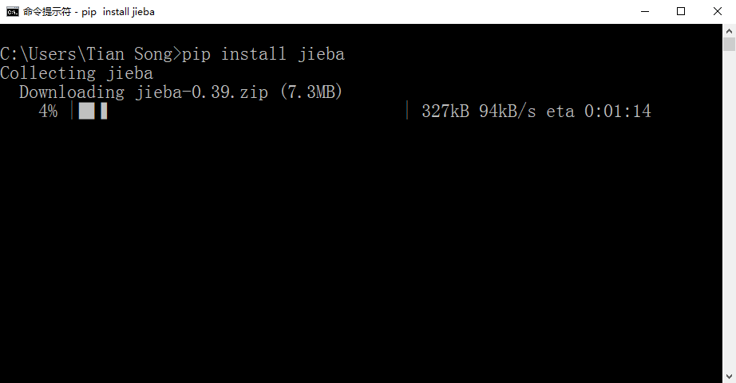
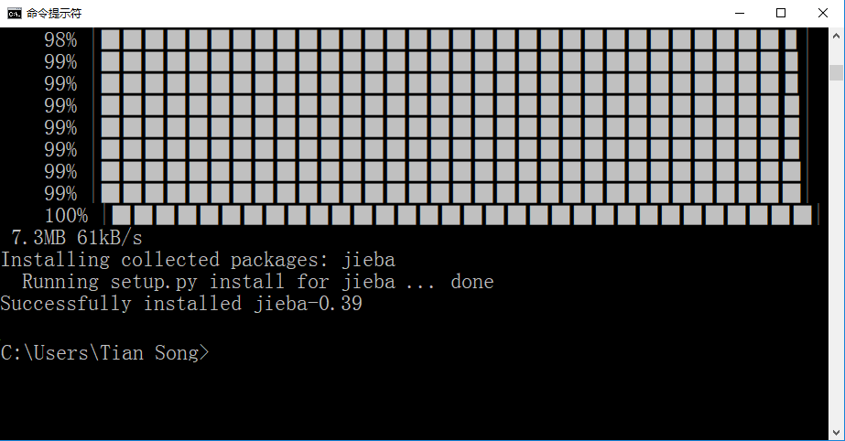
jieba库的安装
(cmd命令行)
pip install jieba

Slide 118
jieba分词的原理
jieba分词依靠中文词库
- 利用一个中文词库，确定中文字符之间的关联概率
- 中文字符间概率大的组成词组，形成分词结果
- 除了分词，用户还可以添加自定义的词组

Slide 119
jieba库使用说明

Slide 120
jieba分词的三种模式
精确模式、全模式、搜索引擎模式
- 精确模式：把文本精确的切分开，不存在冗余单词
- 全模式：把文本中所有可能的词语都扫描出来，有冗余
- 搜索引擎模式：在精确模式基础上，对长词再次切分

Slide 121
jieba库常用函数
函数 | 描述
jieba.lcut(s) | 精确模式，返回一个列表类型的分词结果 >>>jieba.lcut("中国是一个伟大的国家") ['中国', '是', '一个', '伟大', '的', '国家']
jieba.lcut(s, cut_all=True) | 全模式，返回一个列表类型的分词结果，存在冗余 >>>jieba.lcut("中国是一个伟大的国家",cut_all=True) ['中国', '国是', '一个', '伟大', '的', '国家']

Slide 122
jieba库常用函数
函数 | 描述
jieba.lcut_for_sear ch(s) | 搜索引擎模式，返回一个列表类型的分词结果，存在冗余 >>>jieba.lcut_for_search(“中华人民共和国是伟大的") ['中华', '华人', '人民', '共和', '共和国', '中华人民共 和国', '是', '伟大', '的']
jieba.add_word(w) | 向分词词典增加新词w >>>jieba.add_word("蟒蛇语言")

Slide 123
jieba分词要点
jieba.lcut(s)

Slide 126
Python语言程序设计
实例10: 文本词频统计

Slide 127
"文本词频统计"问题分析

Slide 128
问题分析
文本词频统计
- 需求：一篇文章，出现了哪些词？哪些词出现得最多？
- 该怎么做呢？
英文文本
中文文本

Slide 129
问题分析
文本词频统计
- 英文文本：Hamet
分析词频
https://python123.io/resources/pye/hamlet.txt
- 中文文本：《三国演义》 分析人物
https://python123.io/resources/pye/threekingdoms.txt

Slide 130
"Hamlet英文词频统计"实例讲解

Slide 131

#CalHamletV1.py
def getText():
txt = open("hamlet.txt", "r").read() txt = txt.lower()
for ch in '!"#$%&()*+,-./:;<=>?@[\\]^_‘{|}~': txt = txt.replace(ch, " ")
return txt
hamletTxt = getText() words = hamletTxt.split() counts = {}
for word in words:
counts[word] = counts.get(word,0) + 1 items = list(counts.items())
- 文本去噪及归一化
- 使用字典表达词频
items.sort(key=lambda x:x[1], reverse=True)
for i in range(10):
word, count = items[i] print("{0:<10}{1:>5}".format(word, count))

Slide 132
>>>
the and to of you i
a my
hamlet in
1138
965
754
669
550
542
542
514
462
436
- 运行结果由大到小排序
- 观察单词出现次数

Slide 133
"《三国演义》人物出场统计"实例讲解(上)

Slide 134

#CalThreeKingdomsV1.py
import jieba
txt = open("threekingdoms.txt", "r", encoding="utf-8").read() words = jieba.lcut(txt)
counts = {}
for word in words:
if len(word) == 1:
continue else:
counts[word] = counts.get(word,0) + 1
items = list(counts.items()) items.sort(key=lambda x:x[1], reverse=True) for i in range(15):
word, count = items[i] print("{0:<10}{1:>5}".format(word, count))
- 中文文本分词
- 使用字典表达词频

Slide 135
>>>
曹操 953
孔明 836
将军 却说 玄德 关公 丞相
772
656
585
510
491
二人 469
不可 荆州 玄德曰
440
425
390
- 中文文本分词
孔明曰 390
- 使用字典表达词频
不能 | 384
如此 | 378
张飞 | 358

Slide 136
"《三国演义》人物出场统计"实例讲解(下)

Slide 137
《三国演义》人物出场统计
将词频与人物相关联，面向问题
词频统计
人物统计

Slide 138
#CalThreeKingdomsV2.py
import jieba
txt = open("threekingdoms.txt", "r", encoding="utf-8").read() excludes = {"将军","却说","荆州","二人","不可","不能","如此"} words = jieba.lcut(txt)
counts = {}
for word in words:
if len(word) == 1:
continue
elif word == "诸葛亮" or word == "孔明曰": rword = "孔明"
elif word == "关公" or word == "云长": rword = "关羽"
elif word == "玄德" or word == "玄德曰": rword = "刘备"
elif word == "孟德" or word == "丞相": rword = "曹操"
else:
rword = word
counts[rword] = counts.get(rword,0) + 1
for word in excludes:
del counts[word]
items = list(counts.items()) items.sort(key=lambda x:x[1], reverse=True) for i in range(10):
word, count = items[i] print("{0:<10}{1:>5}".format(word, count))
- 中文文本分词
- 使用字典表达词频
- 扩展程序解决问题

Slide 139
- 根据结果进一步优化
>>>
曹操 | 1451
孔明 | 1383
刘备 | 1252
关羽 | 784
张飞 | 358
商议 | 344
如何 | 338
主公 | 331
军士 | 317
吕布 | 300
隆重发布《三国演义》人物出场顺序前20： 曹操、孔明、刘备、关羽、张飞、吕布、赵云、孙权、 司马懿、周瑜、袁绍、马超、魏延、黄忠、姜维、马岱、 庞德、孟获、刘表、夏侯惇

Slide 140
"文本词频统计"举一反三

Slide 141
#CalThreeKingdomsV2.py
import jieba
txt = open("threekingdoms.txt", "r", encoding="utf-8").read() excludes = {"将军","却说","荆州","二人","不可","不能","如此"} words = jieba.lcut(txt)
counts = {}
for word in words:
if len(word) == 1:
continue
elif word == "诸葛亮" or word == "孔明曰": rword = "孔明"
elif word == "关公" or word == "云长": rword = "关羽"
elif word == "玄德" or word == "玄德曰": rword = "刘备"
elif word == "孟德" or word == "丞相": rword = "曹操"
else:
rword = word
counts[rword] = counts.get(rword,0) + 1
for word in excludes:
del counts[word]
items = list(counts.items()) items.sort(key=lambda x:x[1], reverse=True) for i in range(10):
word, count = items[i] print("{0:<10}{1:>5}".format(word, count))
- 中文文本分词
- 使用字典表达词频
- 扩展程序解决问题

Slide 142
举一反三
应用问题的扩展
- 《红楼梦》、《西游记》、《水浒传》…
- 政府工作报告、科研论文、新闻报道 …
- 进一步呢？ 未来还有词云…

